Slide 1
SÉANCE B1 · MODULE 11
Mon quart commence à quelle heure ?
« 6 h - 14 h » se comprend en une seconde quand on sait le lire, et fait manquer une journée quand on ne le sait pas. Fabiola, elle, a fini par demander.
75 minutes · Mon quart de travail
Notes:
Ouverture du défi 1. Faire le lien avec le billet de A4 : chacun a écrit sa semaine. Ce sont ces horaires-là qu'on lira, pas seulement celui de Fabiola.

Slide 2
OBJECTIFS DE LA SÉANCE
À la fin, je serai capable de…
1
lire un quart écrit en chiffres sur un horaire ;
2
comprendre l'heure de vingt-quatre heures ;
3
relever la durée d'un quart et celle d'une pause ;
4
poser une question sur son horaire à son chef d'équipe.
B1 · Mon quart de travail
2
Notes:
Lire les objectifs à voix haute. Y revenir au billet de sortie.

Slide 3
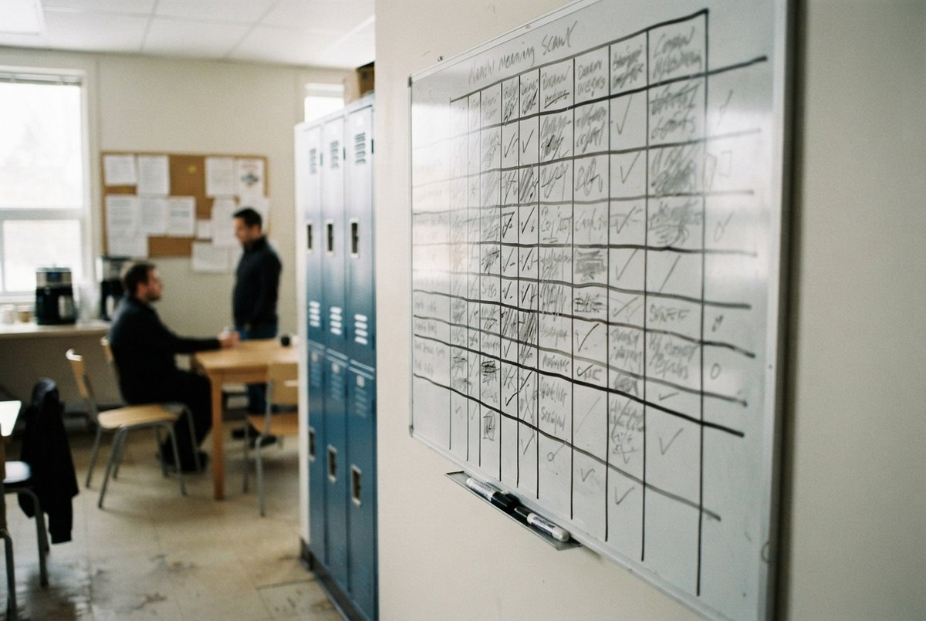
OBSERVATION
Qu'est-ce que « 6 h - 14 h » veut dire ?
À quelle heure cette personne commence-t-elle ?
À quelle heure finit-elle ?
Combien d'heures cela fait-il ?
Est-ce que la pause est comprise dedans ?
B1 · Mon quart de travail
3
Notes:
La quatrième question surprend presque toujours : la pause est dans le quart, mais elle n'est pas payée partout. Ne pas trancher — dire que ça dépend du milieu, et que ça se demande.

Slide 4
DIALOGUE · 1 DE 3
Je ne suis pas sûre
Écoutez d'abord, diapo masquée.
FABIOLA
Monsieur Roy, je regarde l'horaire et je ne suis pas sûre.
GAÉTAN
Dites-moi. Quelle journée vous inquiète ?
FABIOLA
Mercredi. C'est écrit « 6 h - 14 h ». Ça veut dire quoi ?
GAÉTAN
Votre quart commence à six heures et finit à quatorze heures.
B1 · Mon quart de travail
4
Notes:
La première réplique est la leçon entière du module : « je ne suis pas sûre » suffit à ouvrir la conversation. Aucune honte, aucune excuse — et le chef répond aussitôt.

Slide 5
DIALOGUE · 2 DE 3
Huit heures, moins la pause
FABIOLA
Six heures du matin ? Il fait encore noir.
GAÉTAN
Le déjeuner des résidents est à sept heures. On prépare avant.
FABIOLA
Et ça dure combien de temps, huit heures ?
GAÉTAN
Huit heures, moins la pause du midi. Trente minutes.
B1 · Mon quart de travail
5
Notes:
Deux questions modèles de Fabiola : « ça veut dire quoi ? » et « ça dure combien de temps ? ». Les faire relever — elles reviennent à l'exercice de B3.

Slide 6
DIALOGUE · 3 DE 3
Rien d'écrit, c'est congé
MIGUEL
Moi, je travaille de quatorze heures à vingt-deux heures.
FABIOLA
Et le samedi ? Il n'y a rien d'écrit sur ma ligne.
GAÉTAN
Rien d'écrit, c'est congé. Vous êtes en congé samedi et dimanche.
GAÉTAN
De onze heures et demie à midi. Vous mangez avant les résidents.
B1 · Mon quart de travail
6
Notes:
La règle de la case vide, vue en A4, est ici confirmée par le chef d'équipe. C'est exactement le geste qu'on veut enseigner : vérifier ce qu'on croit avoir compris.

Slide 7
ANALYSE
Ce qu'on lit sur la ligne de Fabiola
ÉCRIT SUR LE TABLEAU
CE QUE ÇA VEUT DIRE
6 h - 14 h
de six heures du matin à deux heures de l'après-midi
8 h
la durée du quart, pause comprise
11 h 30 - 12 h
la pause, trente minutes
(rien)
congé — on ne vient pas
L'heure de vingt-quatre heures s'écrit toujours sur un horaire, et se dit rarement à voix haute : on dit « deux heures », on écrit « 14 h ».
B1 · Mon quart de travail
7
Notes:
Diapo à photographier. La note du bas est le pont vers B3 : l'horaire écrit et l'heure parlée ne sont pas la même chose.

Slide 8
COMPRÉHENSION
Vrai ou faux ?
Répondez d'après le dialogue.
1
« 6 h - 14 h » veut dire de six heures à quatorze heures.
2
Le déjeuner des résidents est à six heures.
3
La pause du midi dure trente minutes.
4
Miguel travaille de quatorze heures à vingt-deux heures.
5
Fabiola et Miguel se croisent quinze minutes.
6
Fabiola travaille samedi et dimanche.
B1 · Mon quart de travail
8
Notes:
C'est l'exercice `t1vf` du module interactif, mot pour mot. Faire justifier chaque « faux » par la réplique exacte.

Slide 9
CORRECTION
Vrai ou faux ?
Correction — on lit la réponse, on ne commente pas l'erreur.
1
« 6 h - 14 h » veut dire de six heures à quatorze heures. » vrai
2
Le déjeuner des résidents est à six heures. » faux — à sept heures
3
La pause du midi dure trente minutes. » vrai
4
Miguel travaille de quatorze heures à vingt-deux heures. » vrai
5
Fabiola et Miguel se croisent quinze minutes. » vrai — à deux heures
6
Fabiola travaille samedi et dimanche. » faux — elle est en congé
B1 · Mon quart de travail
9
Notes:
Corriger en groupe. Donner la bonne réponse, sans revenir sur qui s'est trompé.

Slide 10
BILLET DE SORTIE
Écrivez une question que vous n'avez jamais osé poser au travail.
Sur l'horaire, sur la pause, sur une tâche.
« Est-ce que la pause est payée ? »
B1 · Mon quart de travail
B1 · Mon quart de travail
10
Notes:
Devoir court, anonyme si l'élève préfère. Ces questions serviront en B3, où on apprend à les poser. C'est le matériau le plus utile du module et il ne s'invente pas.

